Slide 1
ŘEMESLNÍCI A SLUŽBY
ČKZK1 - 17. LEKCE
nová slova
Zuzana Lehoučková (ÚJOP – Voršilská)

Slide 2
SUBSTANTIVA

Slide 3
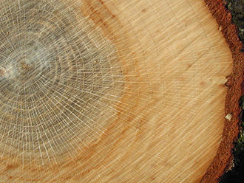
(to) dřevo

Slide 4
(ta) elektřina

Slide 5
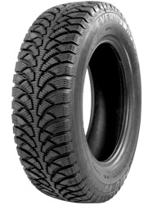
(ta) pneumatika

Slide 6
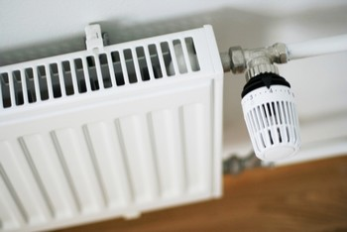
(to) topení

Slide 7
(ten) zámek

Slide 8
SLOVESA

Slide 9
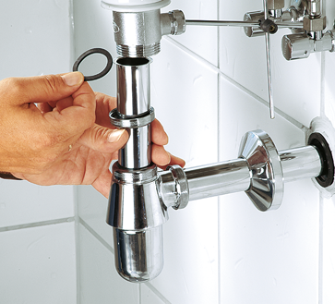
instalovat (umývadlo)

Slide 10
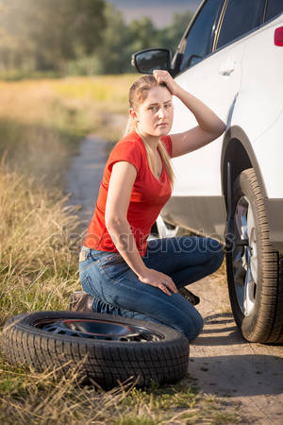
měnit / vyměnit (pneumatiku)

Slide 11
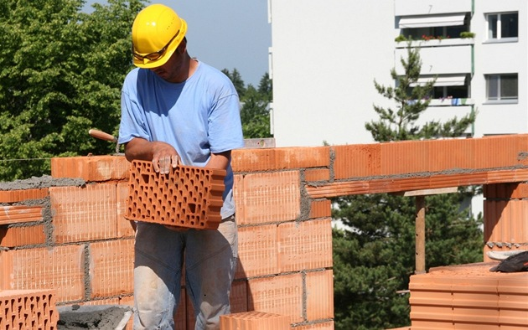
stavět / postavit (zeď, dům)

Slide 12
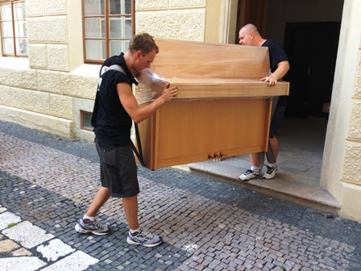
stěhovat / přestěhovat (skříň, klavír)

Slide 13
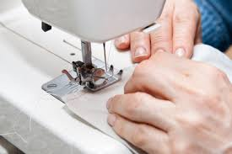
šít / ušít (šaty)

Slide 14
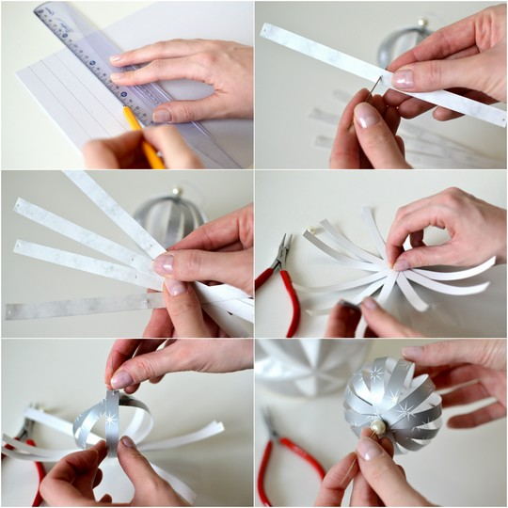
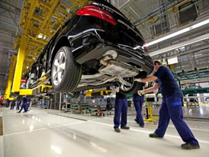
vyrábět / vyrobit (dekoraci, auto)

Slide 15
ŘEMESLNÍCI
(profese)

Slide 16
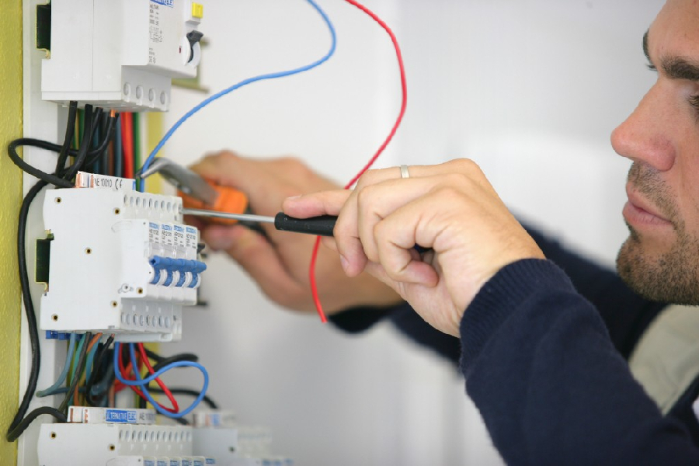
elektrikář

Slide 17
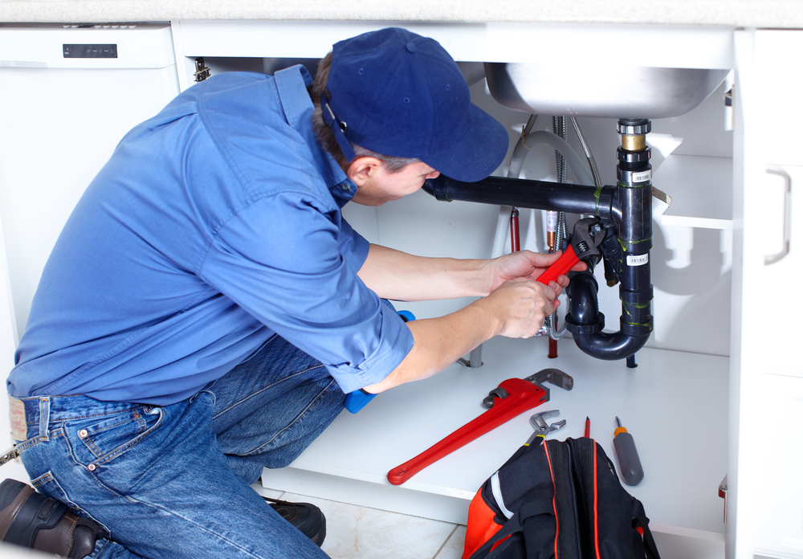
instalatér

Slide 18
kadeřnice, holička

Slide 19
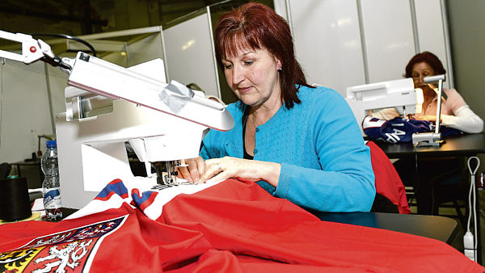
švadlena

Slide 20
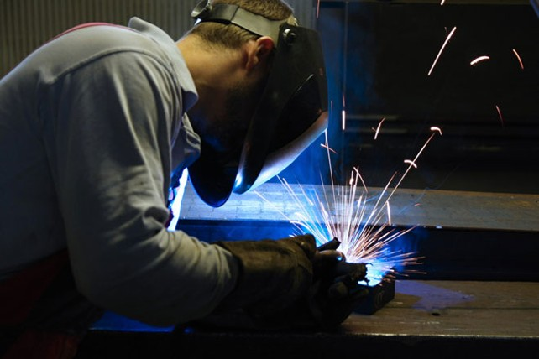
zámečník

Slide 21
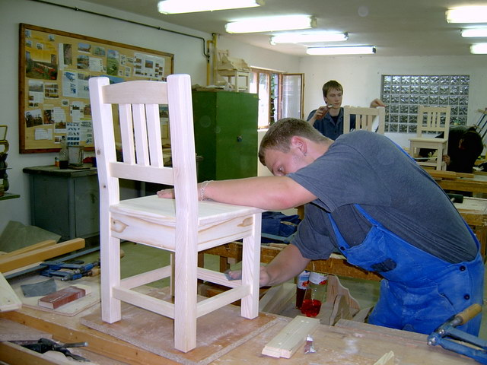
truhlář

Slide 22
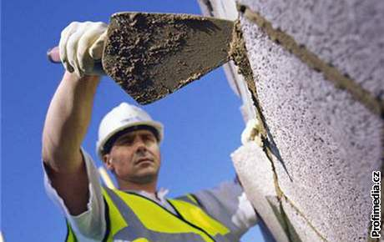
zedník

